Slide 1

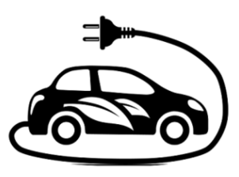
项目二 高压配电系统的检修
北方国际教育集团

Slide 2
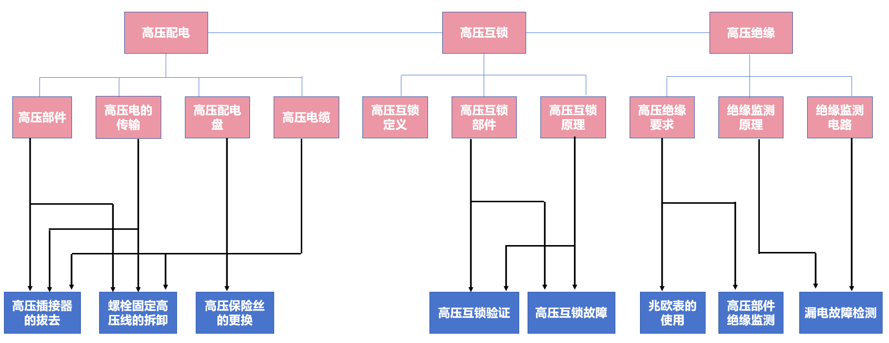

Slide 3
目录
任务一 高压配电盘及高压配电认识
一 技术原理
1.电动汽车高压部件的组成
2.高压电的传输
3.高压配电盒
4.高压电缆
二 任务实施
1.高压插接器的拔取
2.螺栓固定高压线的拆卸
3.高压保险丝的更换
任务二 高压互锁控制的检修
一 技术原理
1.高压互锁定义
2.高压互锁部件
3.高压互锁原理
二 任务实施
1.高压互锁验证
2.秦EV高压互锁1故障
任务三 高压系统绝缘安全性的检修
一 技术原理
1.高压绝缘要求
2.绝缘监测原理
3.绝缘检测电路
二 任务实施
1.兆欧表的使用
2.高压部件的绝缘检测
3.秦EV严重漏电故障的检测

Slide 4
任务一 高压配电盘及高压配电认识
一 技术原理
1.电动汽车高压部件的组成
2.高压电的传输
3.高压配电盒
4.高压电缆
二 任务实施
1.高压插接器的拔取
2.螺栓固定高压线的拆卸
3.高压保险丝的更换

Slide 5
学习目标
知识目标
能力目标
●掌握电动汽车高压部件的组成 ●掌握高压配电箱的结构
●理解配电电缆的结构
●按照高压安全操作规范拆取高压连接器 ●按照高压安全操作规范拆取高压线束
●按照高压安全更换高压保险丝

Slide 6
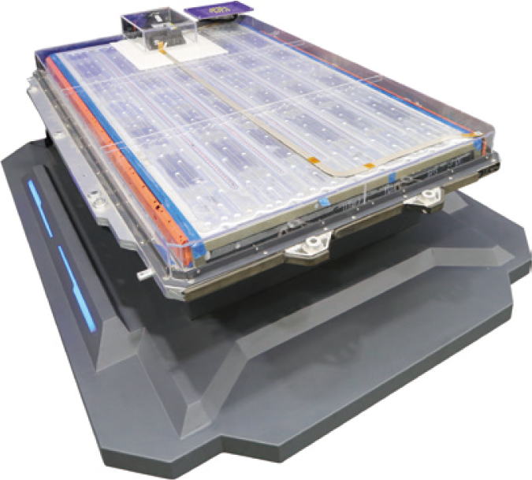
技术原理
在电动汽车上，使用高压电的电气设备有驱动电机及其控制器、电动压缩机、PTC、DC/DC等，结合给动力蓄电池充电的设备车载充电机（OBC），再加上动力蓄电池本身，这些就组成了电动汽车高压电气系统。

Slide 7
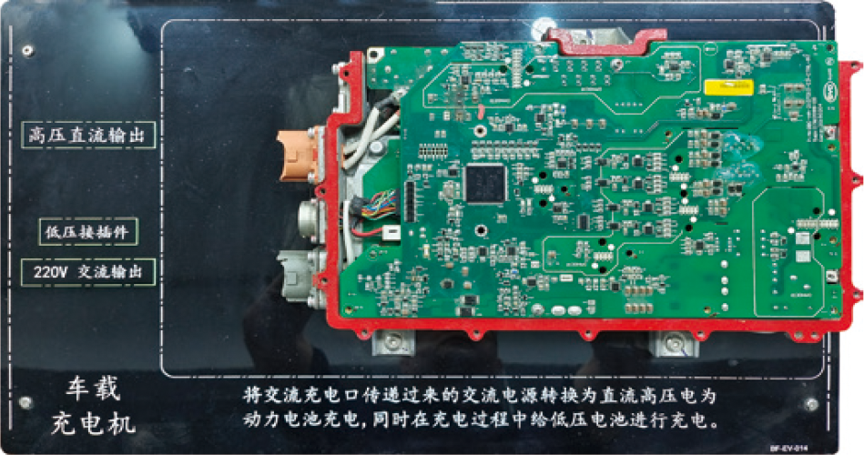
技术原理
1.动力蓄电池
动力蓄电池用于存储汽车上的电能。电压一般在200～600V，相当于燃油车上的燃油箱。随着车辆的行驶，电量会消耗，当消耗到一定值时，就需要使用市电进行充电。
2.车载充电机OBC
动力蓄电池电量消耗后，需要充电。在电动汽车上装有车载充电机OBC。

Slide 8
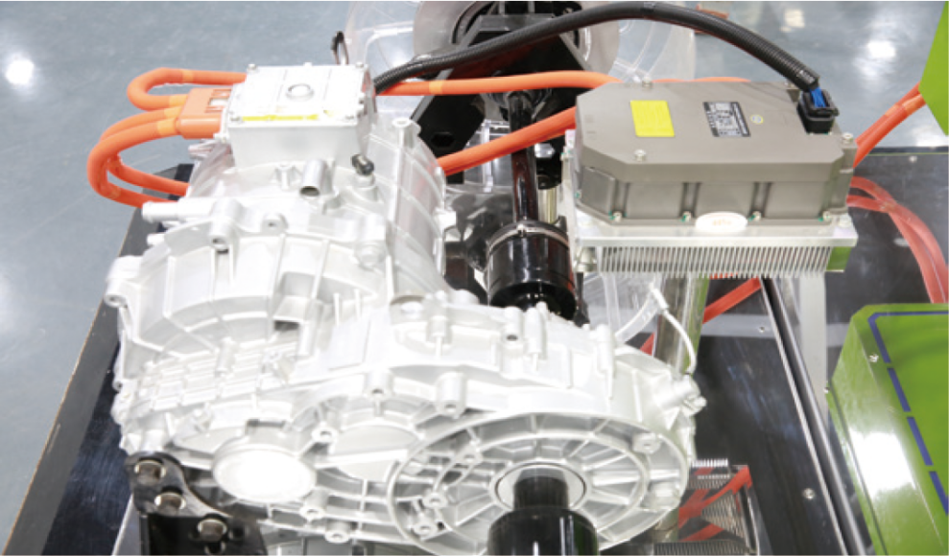
驱动电机与电机控制器MCU
驱动电机的作用是在电力的驱动下带动车轮运转。为了使驱动电机容易控制，提升其使用寿命，驱动电机采用三相交流电机。

Slide 9
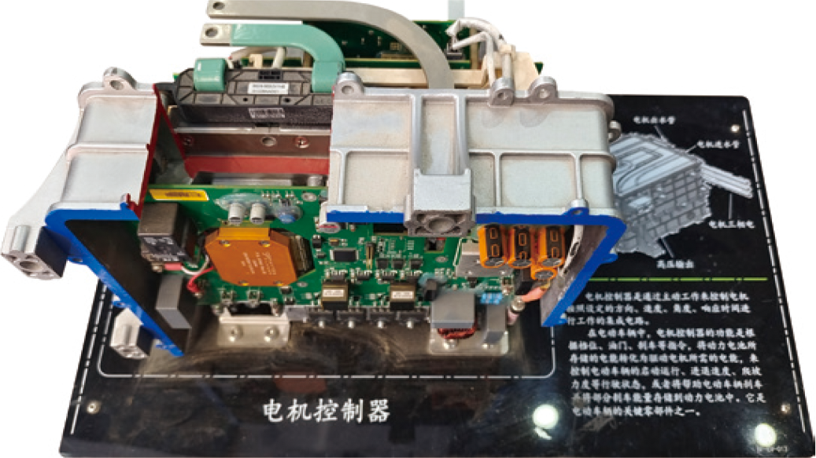
驱动电机与电机控制器MCU
驱动电机使用的电能来自动力蓄电池，动力蓄电池内存储的是高压直流电。电机控制器MCU将高压直流电转为交流电，并与整车上其他模块进行信号交互，实现对驱动电机的转速、转动方向等进行有效控制

Slide 10
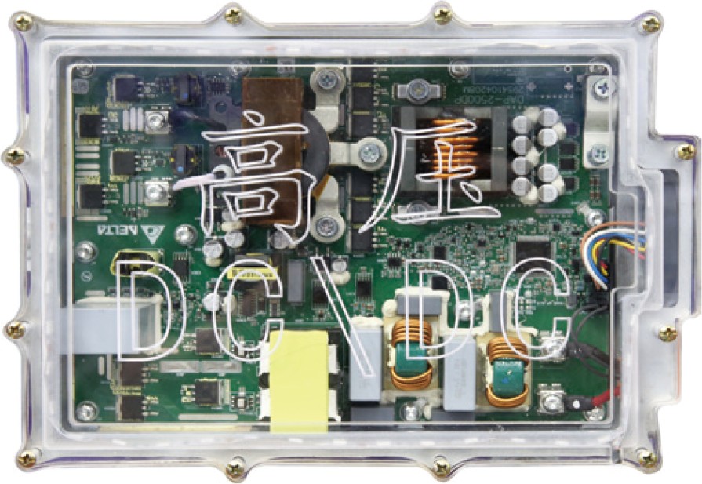
DC/DC
在新能源汽车上，并不是所有的电气都使用高压电，大多数电器依然使用低压电即12V的电，因此新能源汽车上，也装有12V的低压蓄电池。DC/DC就是这个将高压直流电转为低压直流电的装置。

Slide 11
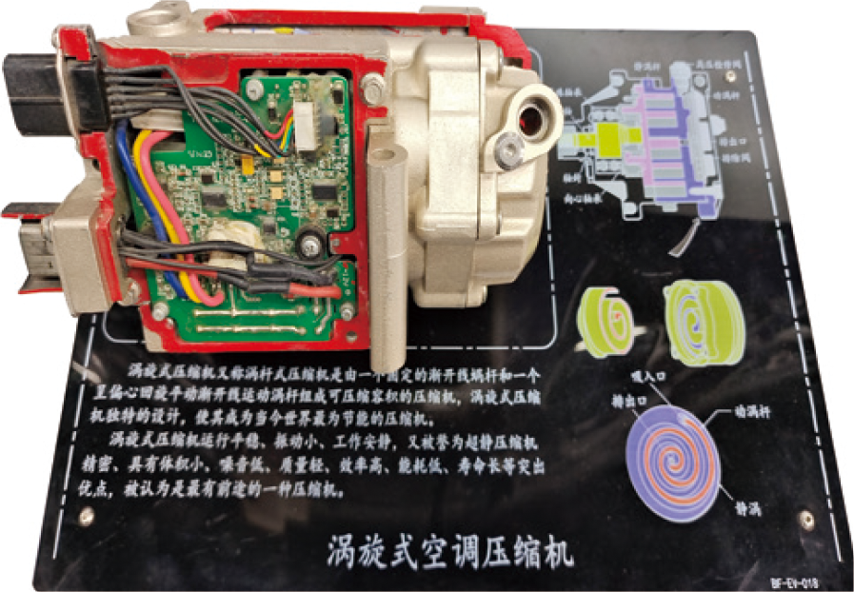
电动压缩机
压缩机是空调制冷系统的动力部件，在电动汽车上，压缩机由高压电来驱动，其将控制器、电机、压缩装置集成在一起，称为电动压缩机。

Slide 12
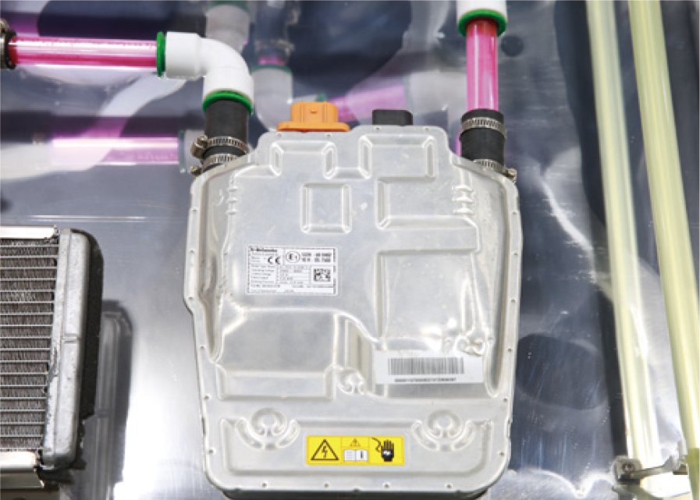
PTC加热器
电动汽车的制暖（热源）系统也是由电力来提供，这个装置被称为PTC。给PTC供电后，其会产生热量，一般情况下，用这个热量加热冷却液，随后把加热的冷却液输送到需要热能的地方，比如暖风或动力蓄电池。

Slide 13
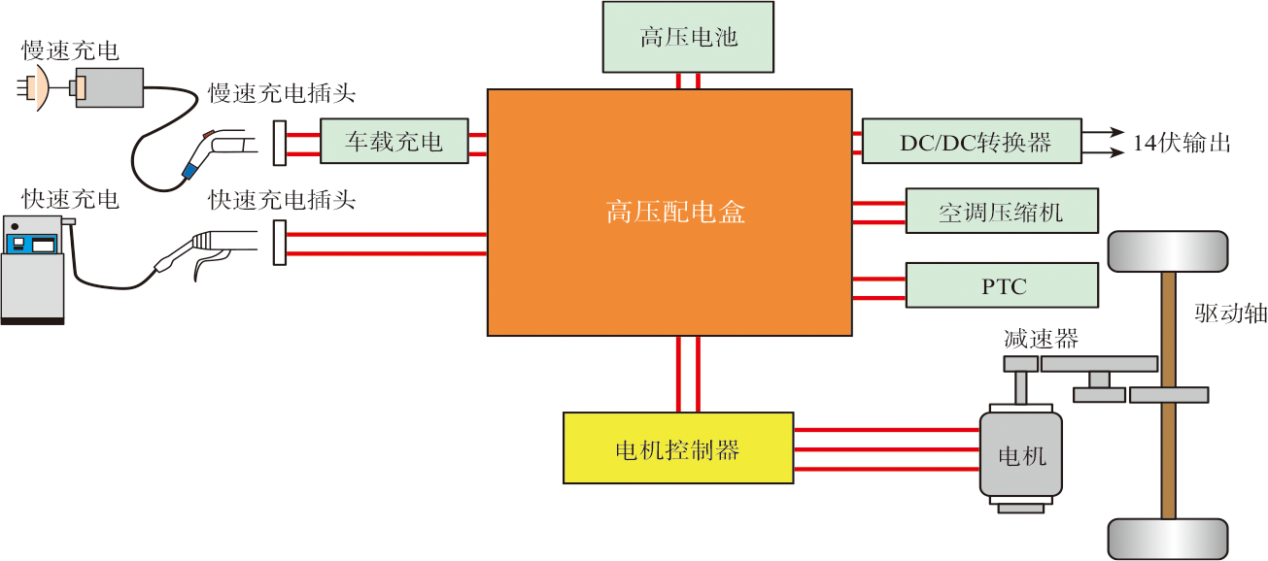
高压电的传输
这些高压系统的是由高压配电盒（PDU）进行电压分配的并有高压电束进行连接的，这就被称为高压配电。

Slide 14
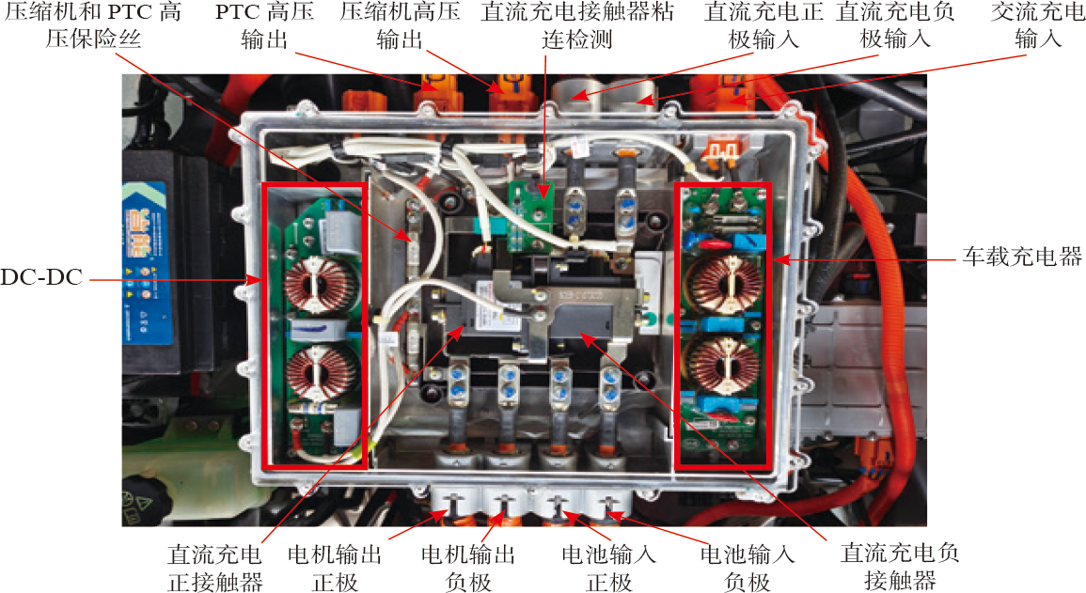
高压配电盒
高压配电盒是整车高压电的一个电源分配的装置，类似于低压电路系统中的电器保险盒。高压配电盒PDU是由一些高压接触器，高压保险丝以及高压铜排组成。

Slide 15
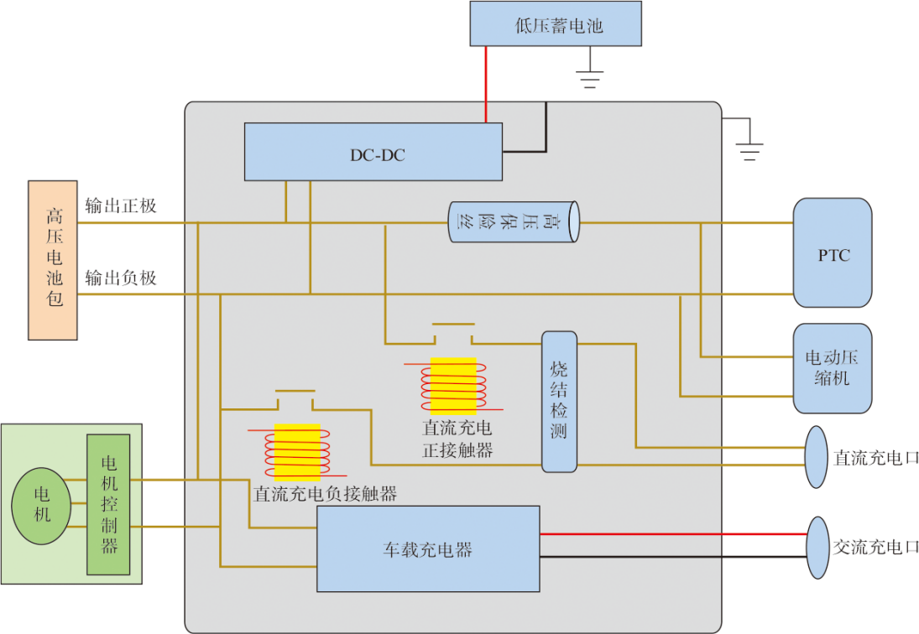
高压配电盒
秦EV电动汽车的配电盒，秦EV高压配电盒与车载充电机、DC/DC融合在一体，称为三合一充配电总成，高压直流充电也经过配电盒向动力蓄电池充电。

Slide 16
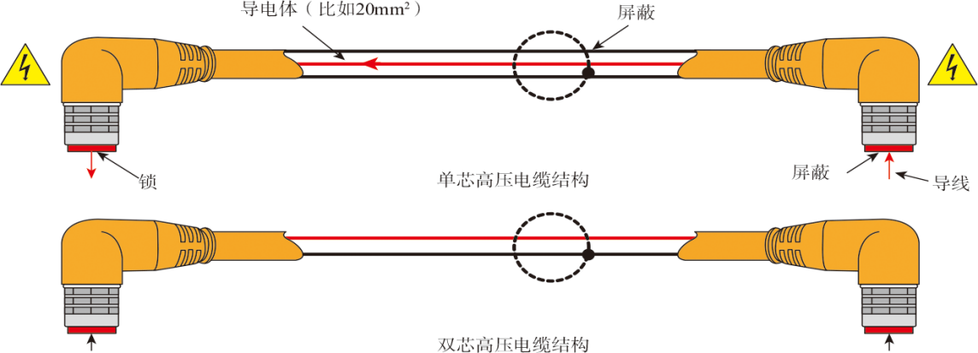
高压电缆
高压正极与高压附件各自使用单独的高压电缆。高压正极和高压负极通过各自单独的导线与高压部件相连接，车身不用搭铁。

Slide 17
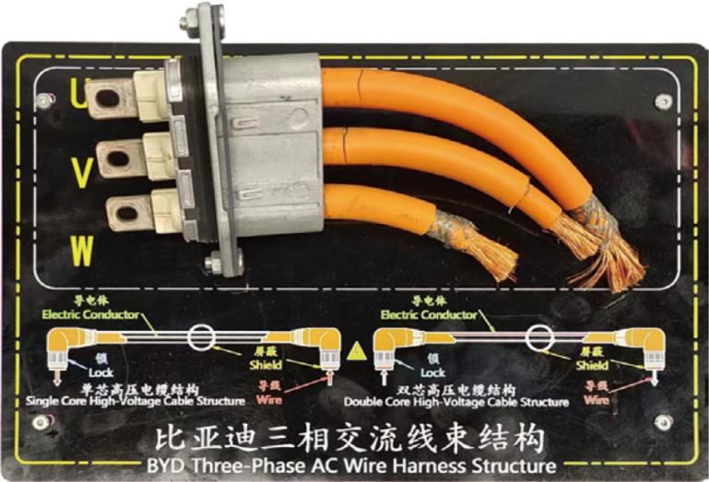
高压电缆
在高压电缆的外层装有屏蔽铁丝网，避免外界信号干扰，屏蔽铁丝网一般与高压插头的金属外壳相连接，如此，将插头连接上高压电器件后，使屏蔽铁丝网与高压电器件相连。

Slide 18
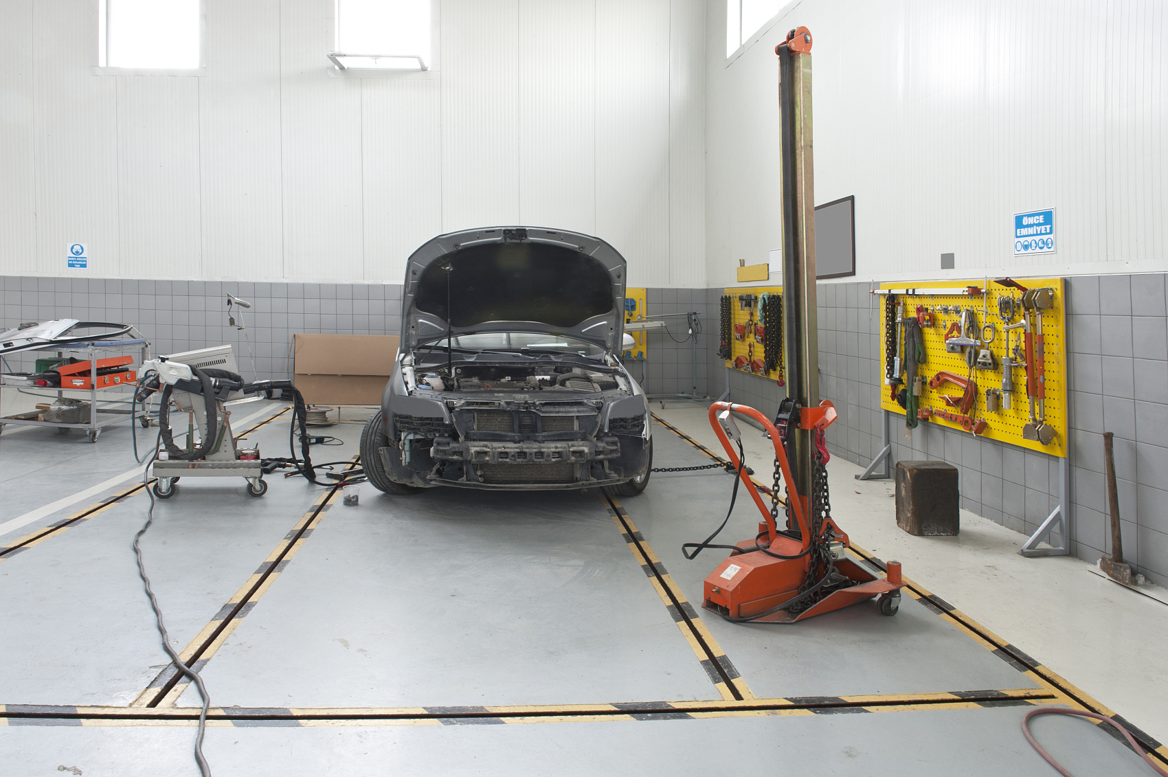
任务实施
实施电动汽车高压维修时，一定要遵守电动汽车维修的高压防护规范，设置车辆标识和安全工作区、按要求佩戴高压防护用具、严格遵守高压操作流程。

Slide 19
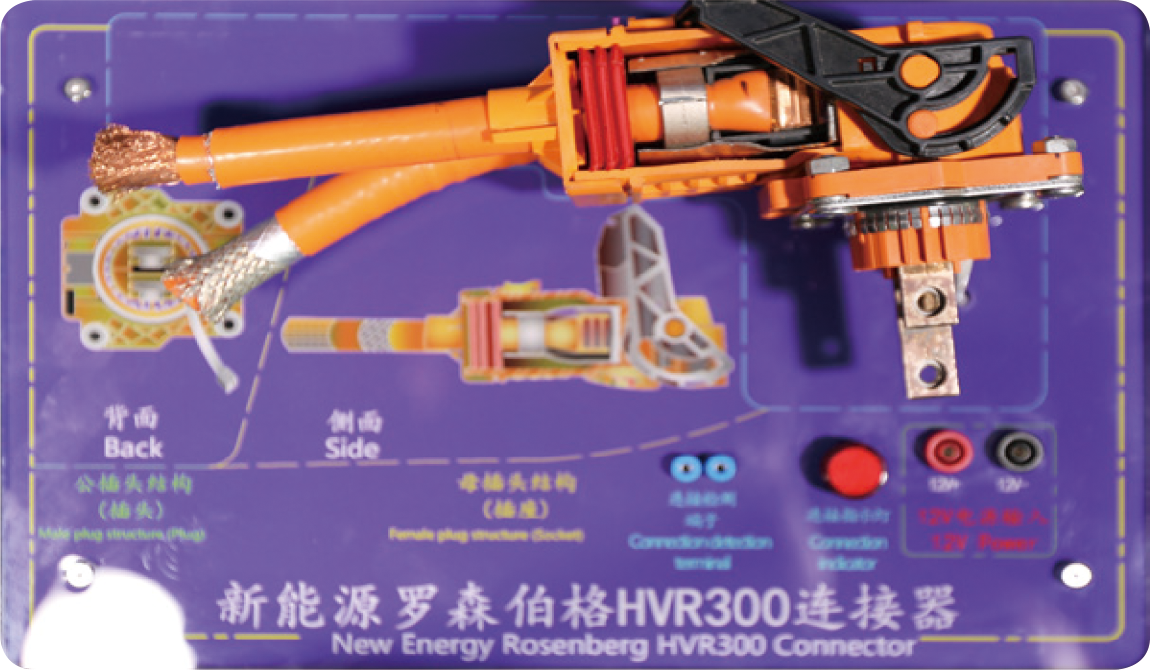
高压插接器的拔取

Slide 20
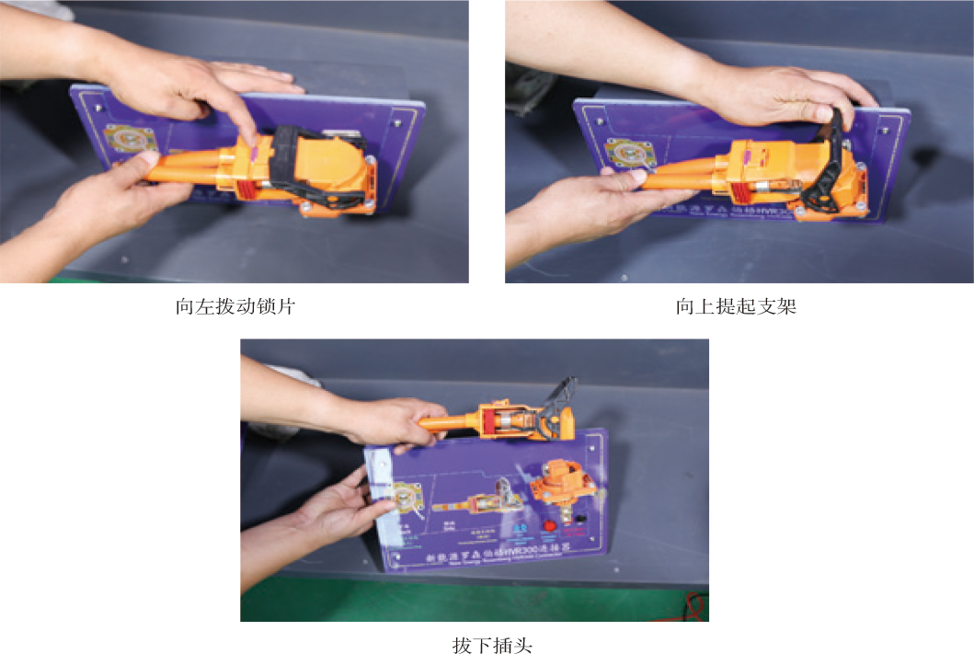
高压插接器的拔取
由于高压插头和插座连接的是高电压，为了安全起见，其拔插需要遵循一定的步骤。

Slide 21
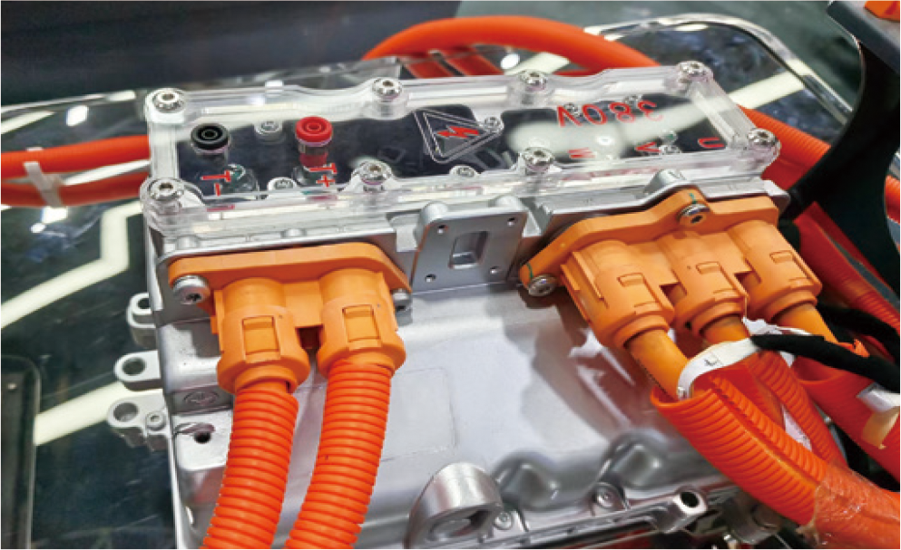
螺栓固定高压线的拆卸
对于一些重点的高压系统电缆往往采用螺栓将其与高压电器固定连接，如图2-16所示，此时需要严格按照高压维修程序进行拆卸。

Slide 22
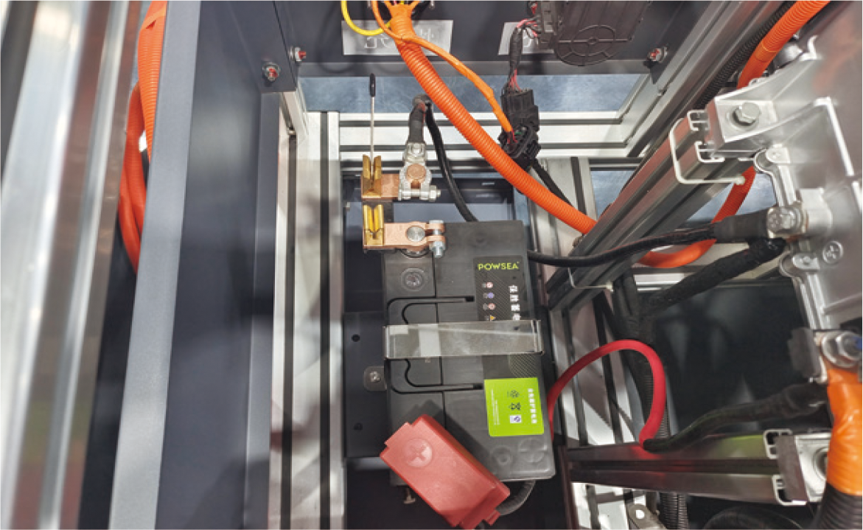
螺栓固定高压线的拆卸
1.穿戴好高压防护设备
2.关闭点火开关，并断开低压蓄电池电源

Slide 23
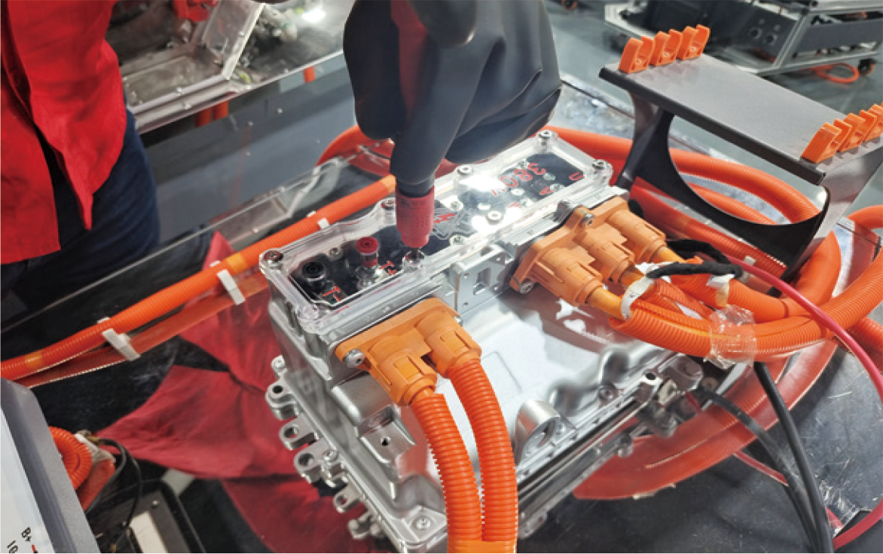
螺栓固定高压线的拆卸
3.拆下高压电器端盖

Slide 24
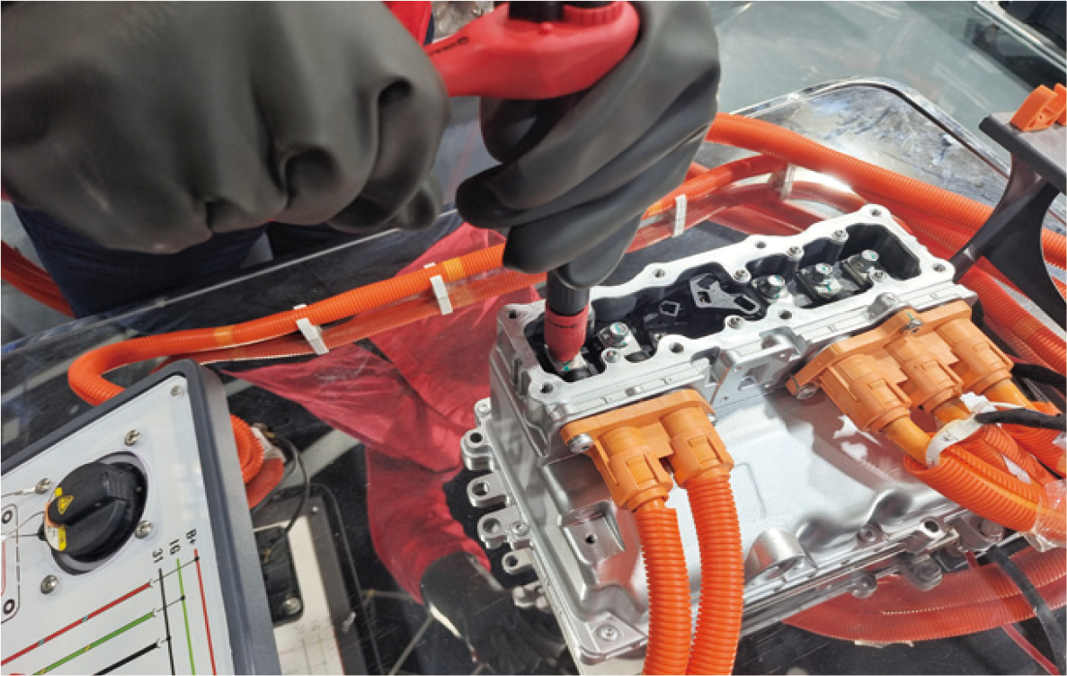
螺栓固定高压线的拆卸
4.拆下高压电缆电气连接螺栓

Slide 25
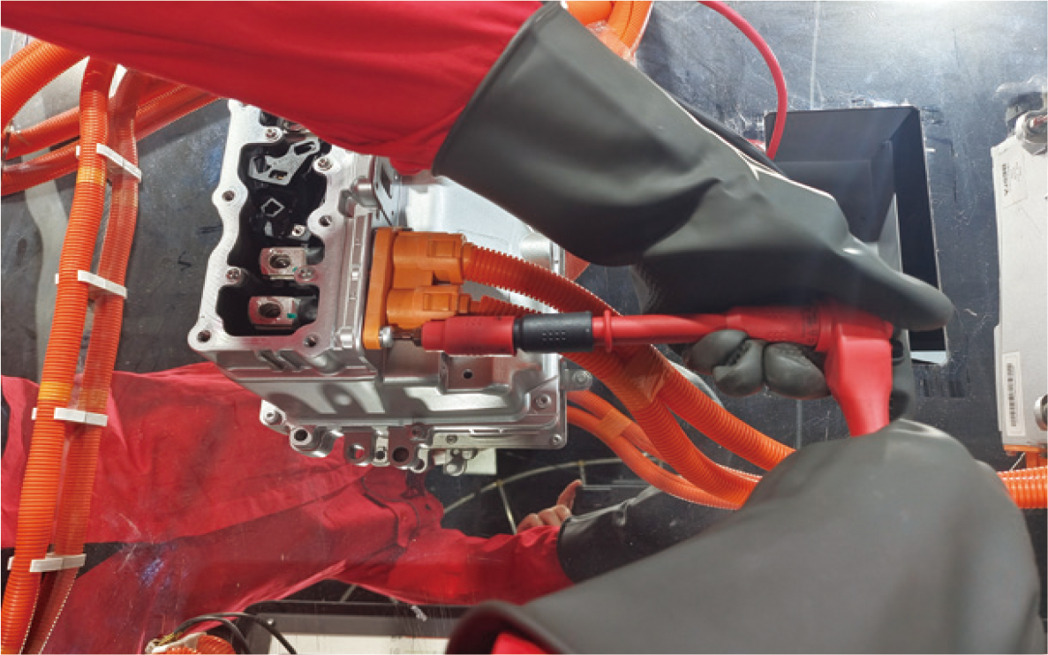
螺栓固定高压线的拆卸
5.拆下高压电缆固定螺栓

Slide 26
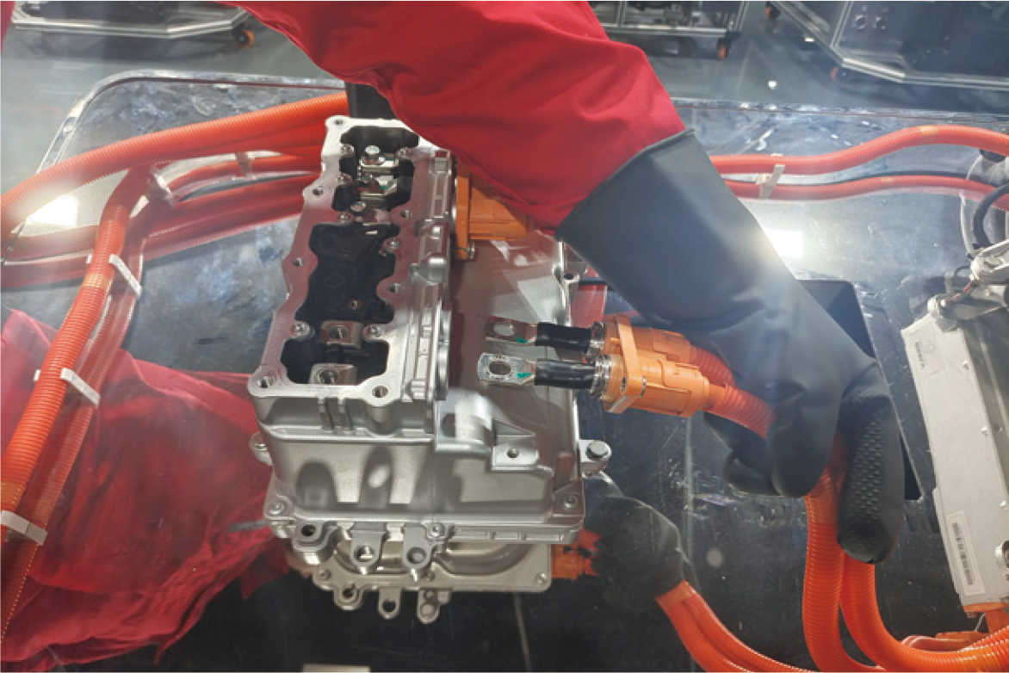
螺栓固定高压线的拆卸
6.取下高压电缆

Slide 27
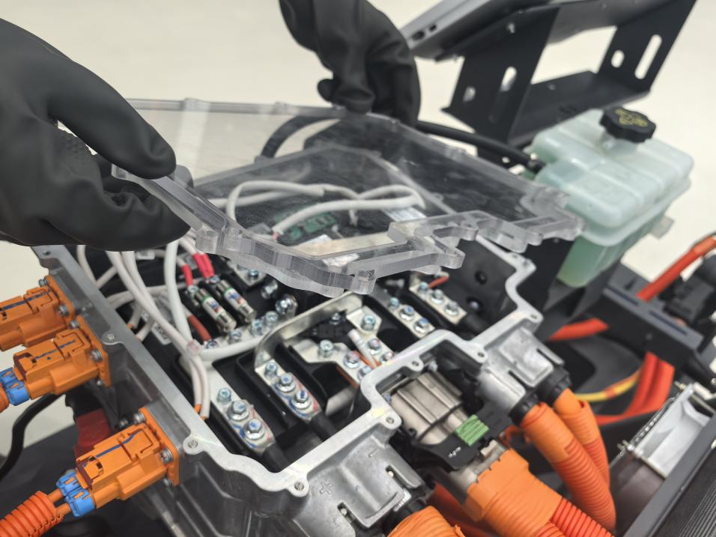
高压保险丝的更换
1.穿戴好高压防护设备
2.关闭点火开关，并断开低压蓄电池电源
3.拆下高压配电盒端盖

Slide 28
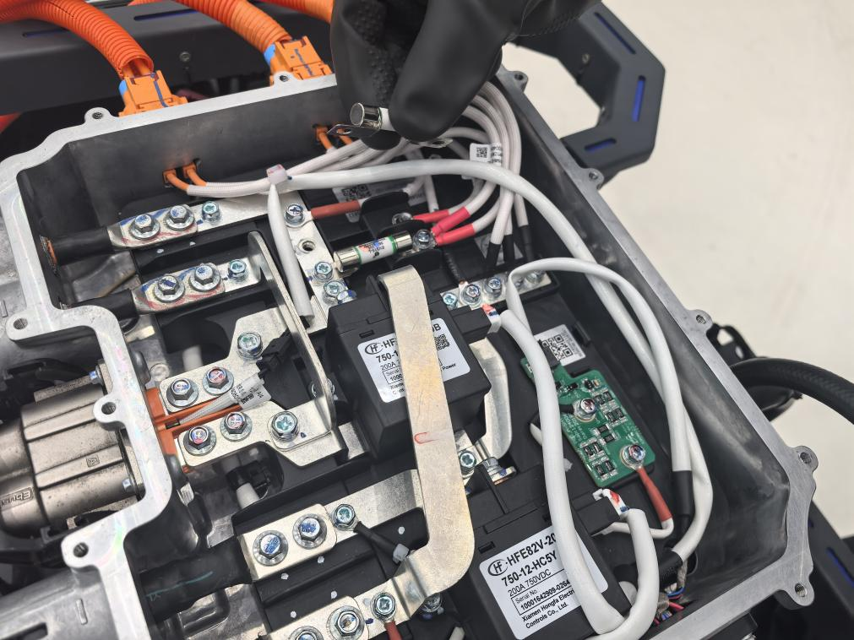
高压保险丝的更换
4.拆下高压保险丝固定螺栓，取下高压保险丝

Slide 29
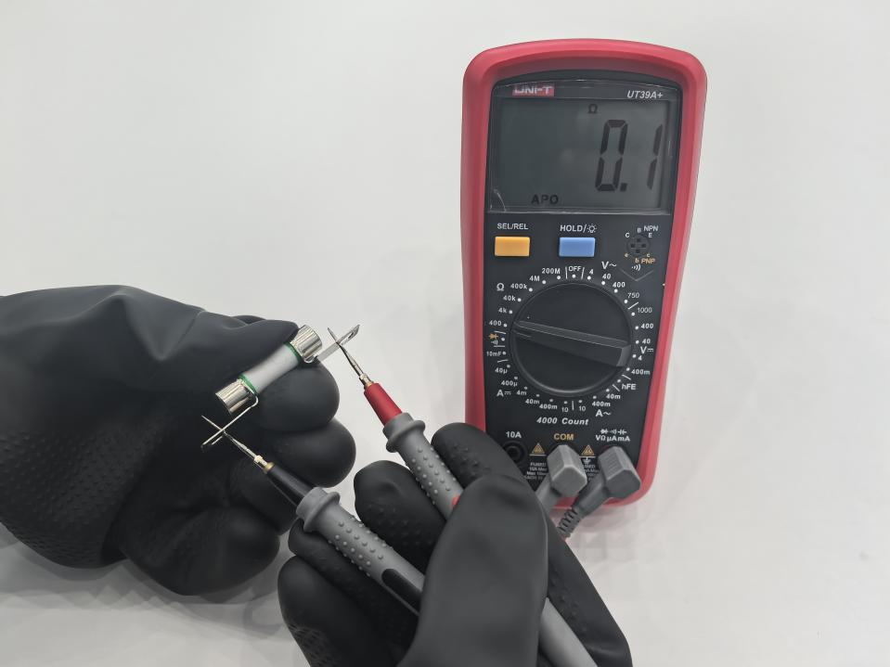
高压保险丝的更换
5.用电阻档检测高压保险丝阻值不应超过1Ω
6.若保险丝损坏，则更换新保险丝，固定好螺栓，装上高压配电盒

Slide 30
谢谢

